Slide 1
TRIGGER
Nguyễn Đức Tùng - 16521396

Slide 2
Trigger là gì?
Hiểu đơn giản thì Trigger là một stored procedure không có tham số. Trigger thực thi một cách tự động khi một trong ba câu lệnh Insert, Update, Delete làm thay đổi dữ liệu trên bảng có chứa trigger.

Slide 3
Cú pháp của Trigger
CREATE TRIGGER tên_trigger ON tên_bảng
FOR {DELETE, INSERT, UPDATE}
AS
câu_lệnh_sql

Slide 4
Trigger dùng làm gì ?
Trigger thường được sử dụng để kiểm tra ràng buộc (check constraints) trên nhiều quan hệ (nhiều bảng/table) hoặc trên nhiều dòng (nhiều record) của bảng.
Ngoài ra việc sử dụng Trigger để chương trình có những hàm chạy ngầm nhằm phục vụ nhưng trường hợp hữu hạn và thường không sử dụng cho mục đích kinh doanh hoặc giao dịch.

Slide 5
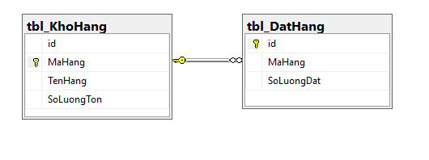
Bài toán đặt ra
Bạn có 2 bảng kho hàng và đặt hàng liên kết với nhau bởi mã hàng.
Khi người dùng đặt hàng hãy tự động cập nhật số lượng tồn trong bảng kho hàng.

Slide 6
Giải pháp
Khi người dùng đặt hàng ta chỉ có 3 loại thao tác chính với CSDL là : Insert, Delete, Update
Vậy chỉ cần tạo 3 trigger tương ứng
Người dùng đặt hàng: Số lượng còn trong kho = Số lượng còn - Số lượt đặt
Người dùng hủy không đặt hàng nữa: Số lượng còn trong kho = Số lượng còn + Số lượt đặt
Người dùng cập nhật Số lượng đặt => Số lượng còn tăng giảm tùy ý

Slide 7
Vấn đề
Ở 2 trường hợp insert và delete ta thực hiện bình thường. Nhưng trong trường hợp update Số lượng hàng tồn sẽ xảy ra các trường hợp sau.
Số lượng đặt ban đầu = 5 sau đó tăng lên 10 => số lượng trong kho sẽ giảm 10 tương ứng
Số lượng đặt lúc này = 10 sau đó giảm xuống 3 => số lượng trong kho sẽ tăng 7 tương ứng
Tận dụng việc trong sql câu lệnh update = Insert new row To Delete old row cõ nghĩa là khi thực hiện update CSDL trong sql sẽ chạy việc insert dữ liệu mới trước sau đó sẽ xóa đi bảng cũ.

Slide 8
Giải quyết vấn đề
Tận dụng việc sử dụng Trigger luôn tồn tại 2 bảng inserted và deleted ta sẽ rút ra 1 công thức cập nhật trung trong mọi trường hợp
SLTonKhoCu = SLTonKhoCu - inserted.SLDatHang + deleted.SLDatHang

Slide 9
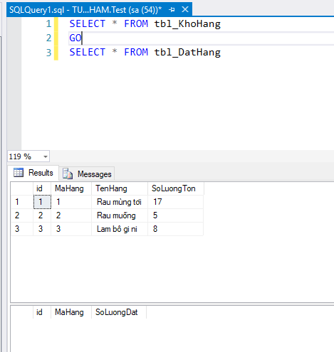
Ví dụ: chọn

Slide 10
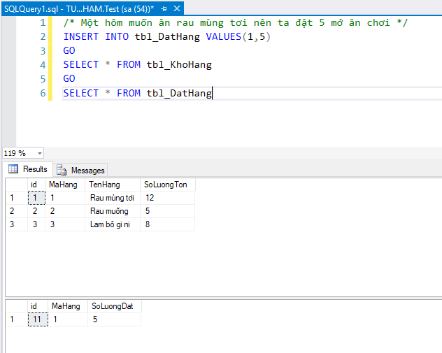

Slide 11
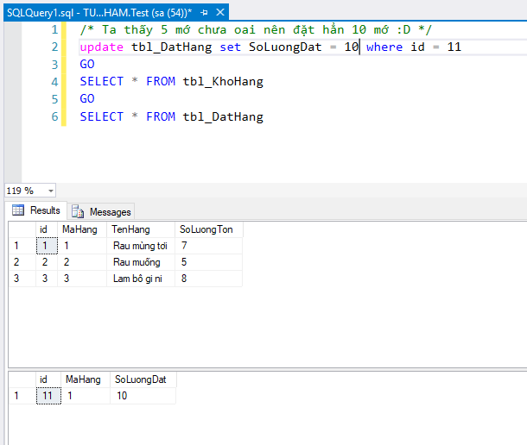
Đặt số lượng đạt =10

Slide 12
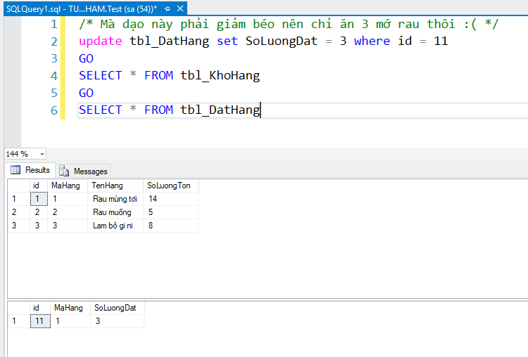
Đặt lại Số lượng đạt = 3

Slide 13
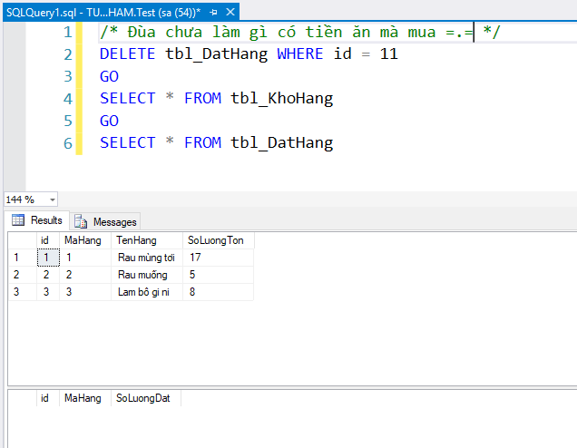
Hủy đặt

Slide 14
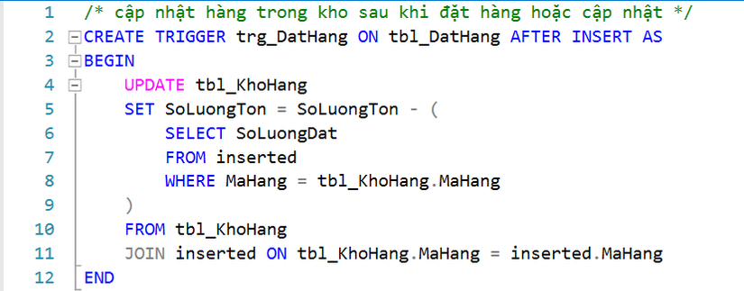
Source code bài toán: Thêm

Slide 15
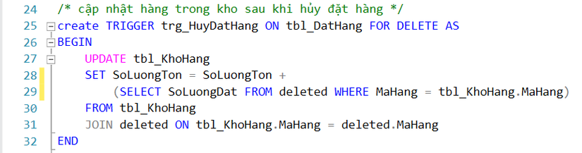
Xóa

Slide 16
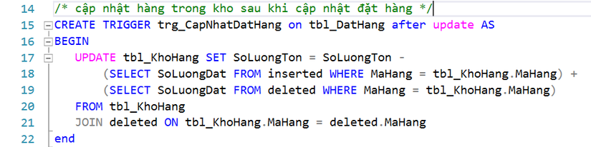
Sửa

Slide 17
Ví dụ khác
create trigger HD_NGHD_NGDK_Ins_Upd on HOADON
for insert,update
as
declare @NGHD smalldatetime
declare @MAKH char(4)
declare @NGDK smalldatetime
-- lay ve MAKH,NGHD, trong bang INSERTED va luu vao bien @MAKH
select @MAKH = MAKH,@NGHD = NGHD from INSERTED
-- lay NGDK cua khach hang ung voi MAKH vua them vao trong HOADON va luu vao bien @NGDK
select @NGDK = NGDK from KHACHHANG where MAKH = @MAKH
-- thuc hien kiem tra NGHD co lon hon NGDK
if (@NGDK > @NGHD)
begin
print '--Ngay mua phai lon hon ngay dang ky thanh vien --’
rollback tran
end
go

Slide 18
create trigger trg_KH_NGDK_Upd on KHACHHANG for update as if update(NGDK) begin declare @NGDK smalldatetime declare @MAKH char(4) declare @NGHD smalldatetime --lay NGDK va MAKH trong bang INSERTED select @MAKH = MAKH, @NGDK = NGDK from inserted if (select count(*) from HOADON where MAKH=@MAKH and NGHD <@NGDK) > 0 begin print '--Ngay dang ky thanh vien phai lon hon ngay mua hang--’ rollback tran end end go

Slide 19
Kết luận
Việc mà bạn sử dụng Trigger là không bắt buộc. Chúng ta thường tưởng rằng vì thế mà chả ai dùng nó là hoàn toàn sai. Trigger vẫn có rất nhiều nơi sẽ sử dụng nó vào mục đích riêng của họ.

Slide 20
Link tham khảo:
Trigger: https://viblo.asia/p/su-dung-trigger-trong-sql-qua-vi-du-co-ban-aWj538APK6m
Đọc thêm về việc trigger chạy ngầm: https://www.ibm.com/support/knowledgecenter/en/SSGU8G_12.1.0/com.ibm.sqlt.doc/ids_sqt_523.htm

Slide 21
Thank you for joining!!

